Slide 1
יחידת לימוד בכישורי חיים
כללי התנהגות לקידום מרחב חיובי ובטוח ברשת, בדגש על פיתוח רגישות חברתית ואמפתיה
משרד החינוך
מינהל פדגוגי
אגף בכיר שירות פסיכולוגי ייעוצי
בינת הלב
שילוב בין שימוש בטכנולוגיות מתקדמות (כAI-) לממד האנושי
מיומנות מרכזית ניהול עצמי ברשת
שכבות ה-ו
Notes:
הקדמה לצוות החינוכי:
בשנתיים האחרונות אנו עדים למהפכה בכל הקשור לקידום טכנולוגיה מתקדמת ככלל ובינה מלאכותית, היכולה לדמות יכולות חשיבה אנושיות, בפרט. קצב הפיתוח והטמעתם של יישומים אלה הינו חסר תקדים והשפעתם העמוקה ניכרת בתחומים כגון כלכלה, תרבות, בריאות, חינוך ועוד.
למעשה, ילדים ונוער כיום גדלים לתוך מציאות בה הדיגיטל והבינה המלאכותית הם חלק בלתי נפרד מחייהם. טכנולוגיה מתקדמת זו מזמנת אפשרויות רבות לילדים ונוער, לצד מורכבויות ואתגרים. מכאן, שישנה חשיבות גדולה לשמור על חוסן דיגיטלי גם בעידן הבינה המלאכותית.
השיעור הנוכחי מניח את הבסיס לשמירה על חוסן דיגיטלי לקראת שימוש עתידי בבינה מלאכותית. השיעור יחשוף את התלמידים להזדמנויות והנוחות שמביאה עמה הטכנולוגיה המתקדמת, אולם גם יתייחס ויעורר שאלות לגבי האתגרים הנלווים לה, בפרט בתחום הרגשי-חברתי.
בשיעור נעודד את התלמידים לניהול עצמי מושכל, חיובי ומוגן בעת שימוש בטכנולוגיות מתקדמות, כך שזו לא תהווה תחליף לחברות, לקשר, למערכות יחסים ולכתובת לפנייה לעזרה. נדגיש בפניהם כי תוצר מיטבי הוא זה המשלב בין טכנולוגיה מתקדמת כ-AI ובין בינת הלב.

Slide 2
מטרות השיעור
התלמידים יכירו בחשיבות ניהול עצמי מושכל, מוגן ונבון בעת שימוש בבינה מלאכותית.
התלמידים יפתחו מודעות לכך שבינה מלאכותית אינה תחליף לדמות אנושית בהקשר של חברות, קשר, שייכות ותמיכה.

Slide 3
הנחיות לשיח מיטבי
שיח מעודד ומקבל
שיתוף מהלב
הקשבה ממקום מתעניין ולא שיפוטי
כבוד לדברי החבר/ה
הנאמר בשיח נשאר ביננו,
אפשר לשתף אחרים בנושא, אך לספר רק על עצמי
Notes:
חשוב לחזור על הכללים המרכזיים בכל שיעור על מנת לבסס מרחב בטוח המאפשר שיח רגשי בין התלמידים.

Slide 4
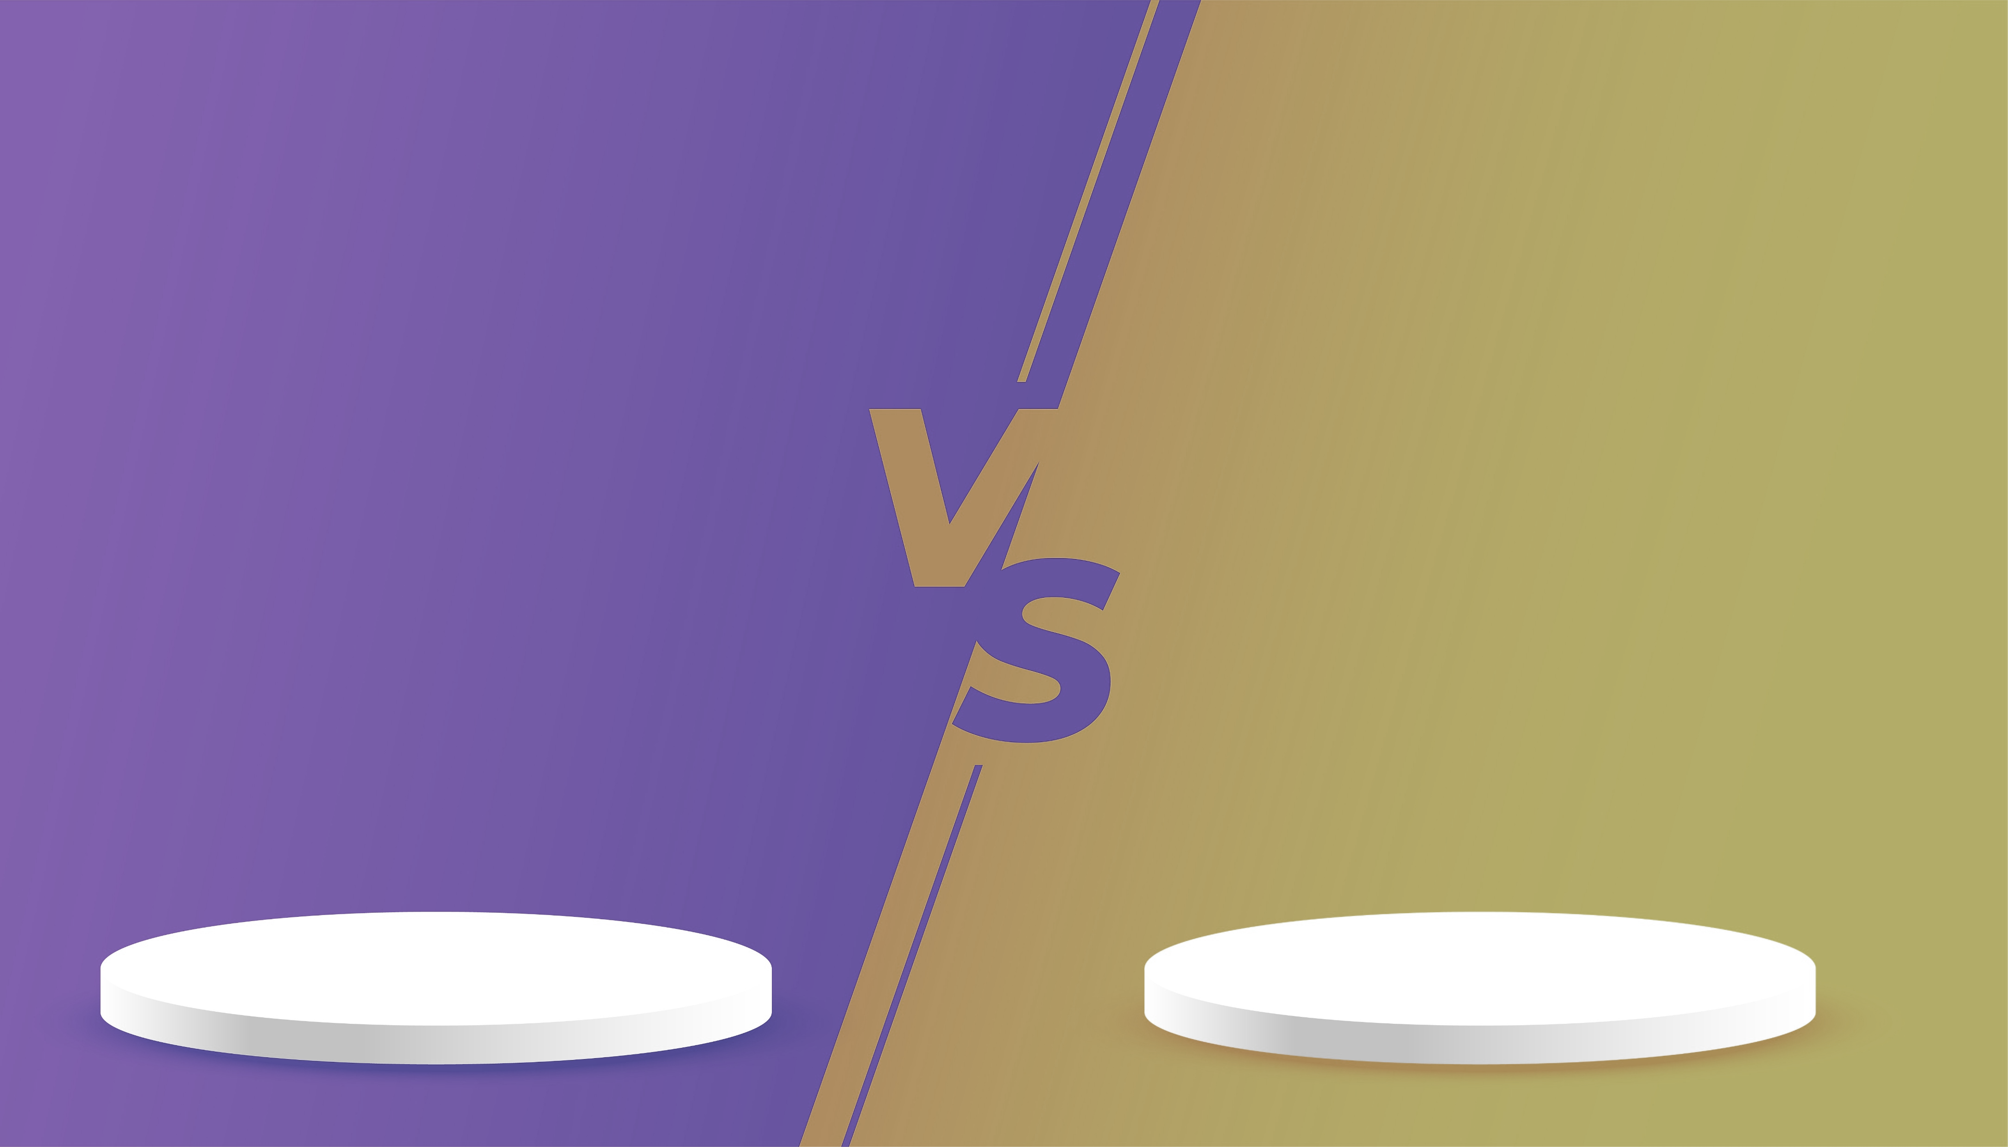
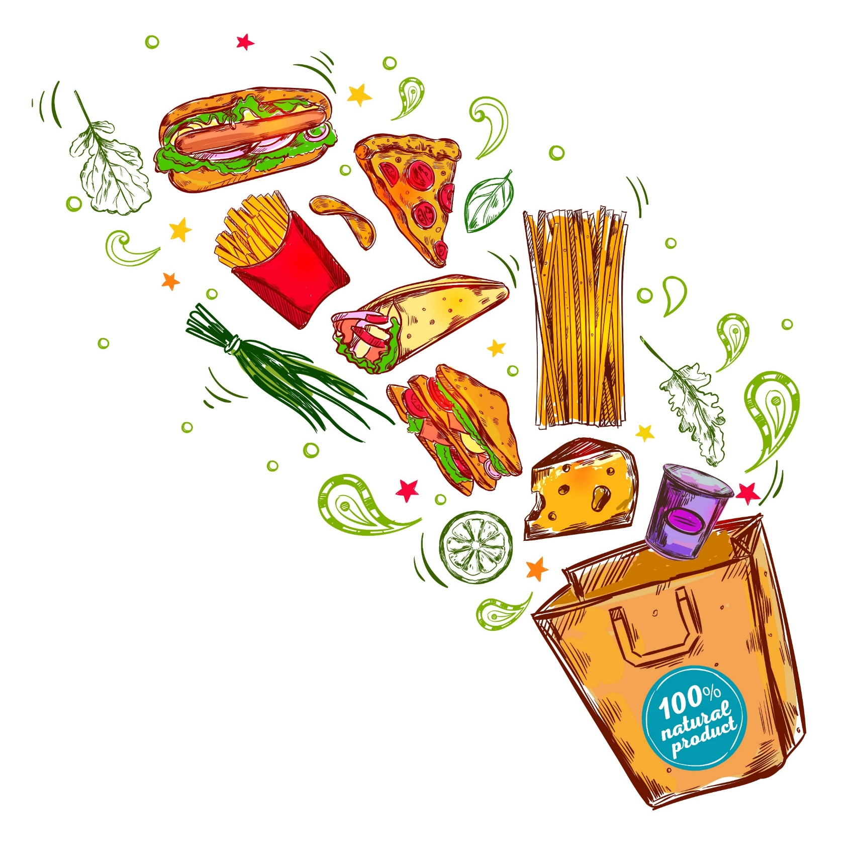
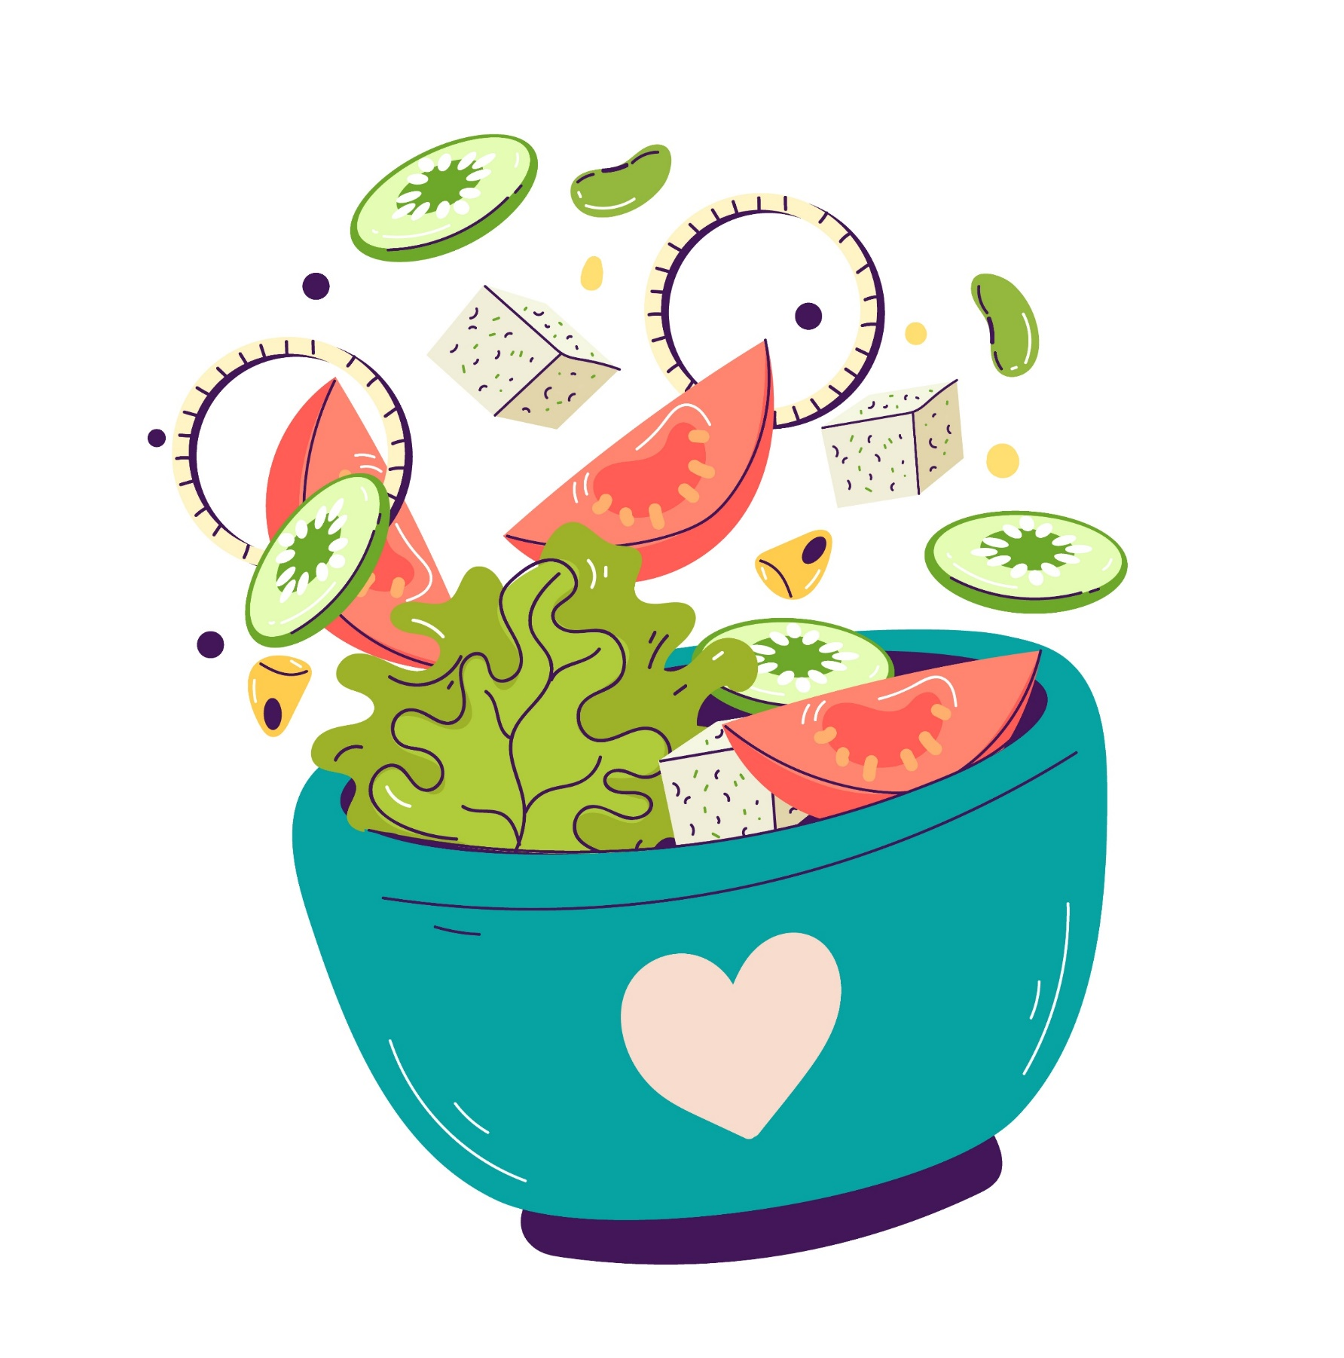
מתחברים – אז...למה אתם יותר מתחברים?
אוכל תעשייתי/ מעובד
אוכל טרי: ירקות, פירות
Notes:
מתחברים – פעילות פתיח
למורה- פעילות זו מהווה פתיח לחשיבה על בינה מלאכותית לעומת בינת הלב.
בכל שקופית נציג לתלמידים שתי אפשרויות. התלמידים יתבקשו להצביע למה הם מתחברים יותר.
בזמן ההצבעה, חשוב להדגיש בפני התלמידים כי למעשה בכל בחירה שלנו, אנו נעים על רצף/טווח מבחינת ההעדפות שלנו. התנועה הזו מאפשרת לנו לשנות בחירות והעדפות ולהפעיל שיקולי דעת שונים.
לאחר הצגת השקופיות, נקיים דיון עפ"י השאלות הבאות:
התבוננו בבחירות שלכם לאורך התרגיל, האם היה בהן משהו משותף? אם כן, מה המשותף?
מה היו שיקולי הדעת, מה גרם לכם לבחור כפי שבחרתם? (העניין של מגע אנושי משפחתי חברי/ אותנטיות/ לראות בעיניים?/ אמת לעומת זיוף? משהו שמעורר רגש? רחוק לעומת קרבה אנושית? עירוב של החושים? נגיש וקל? עוזר לנו לקצר את הזמן ותהליכים מחשבתיים)
איזה כותרת אחרת/ נוספת הייתם נותנים לפעילות? מהי משמעות המילה "מתחברים" בעיניכם?

Slide 5
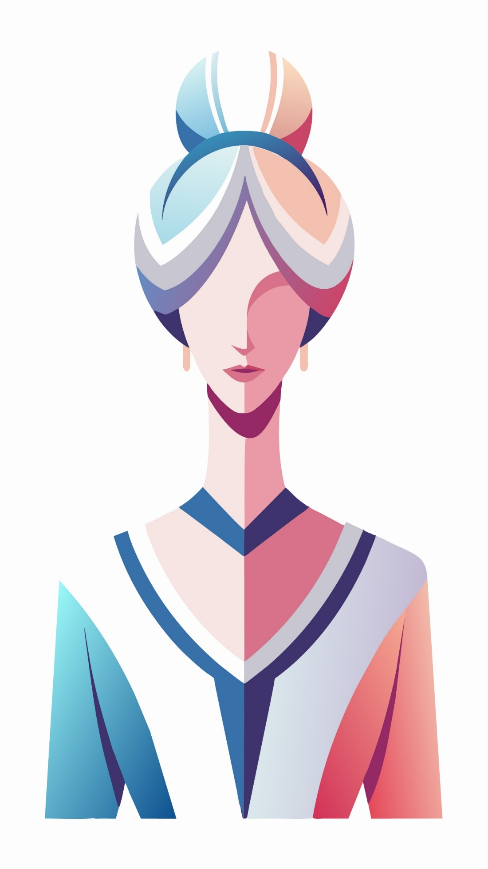
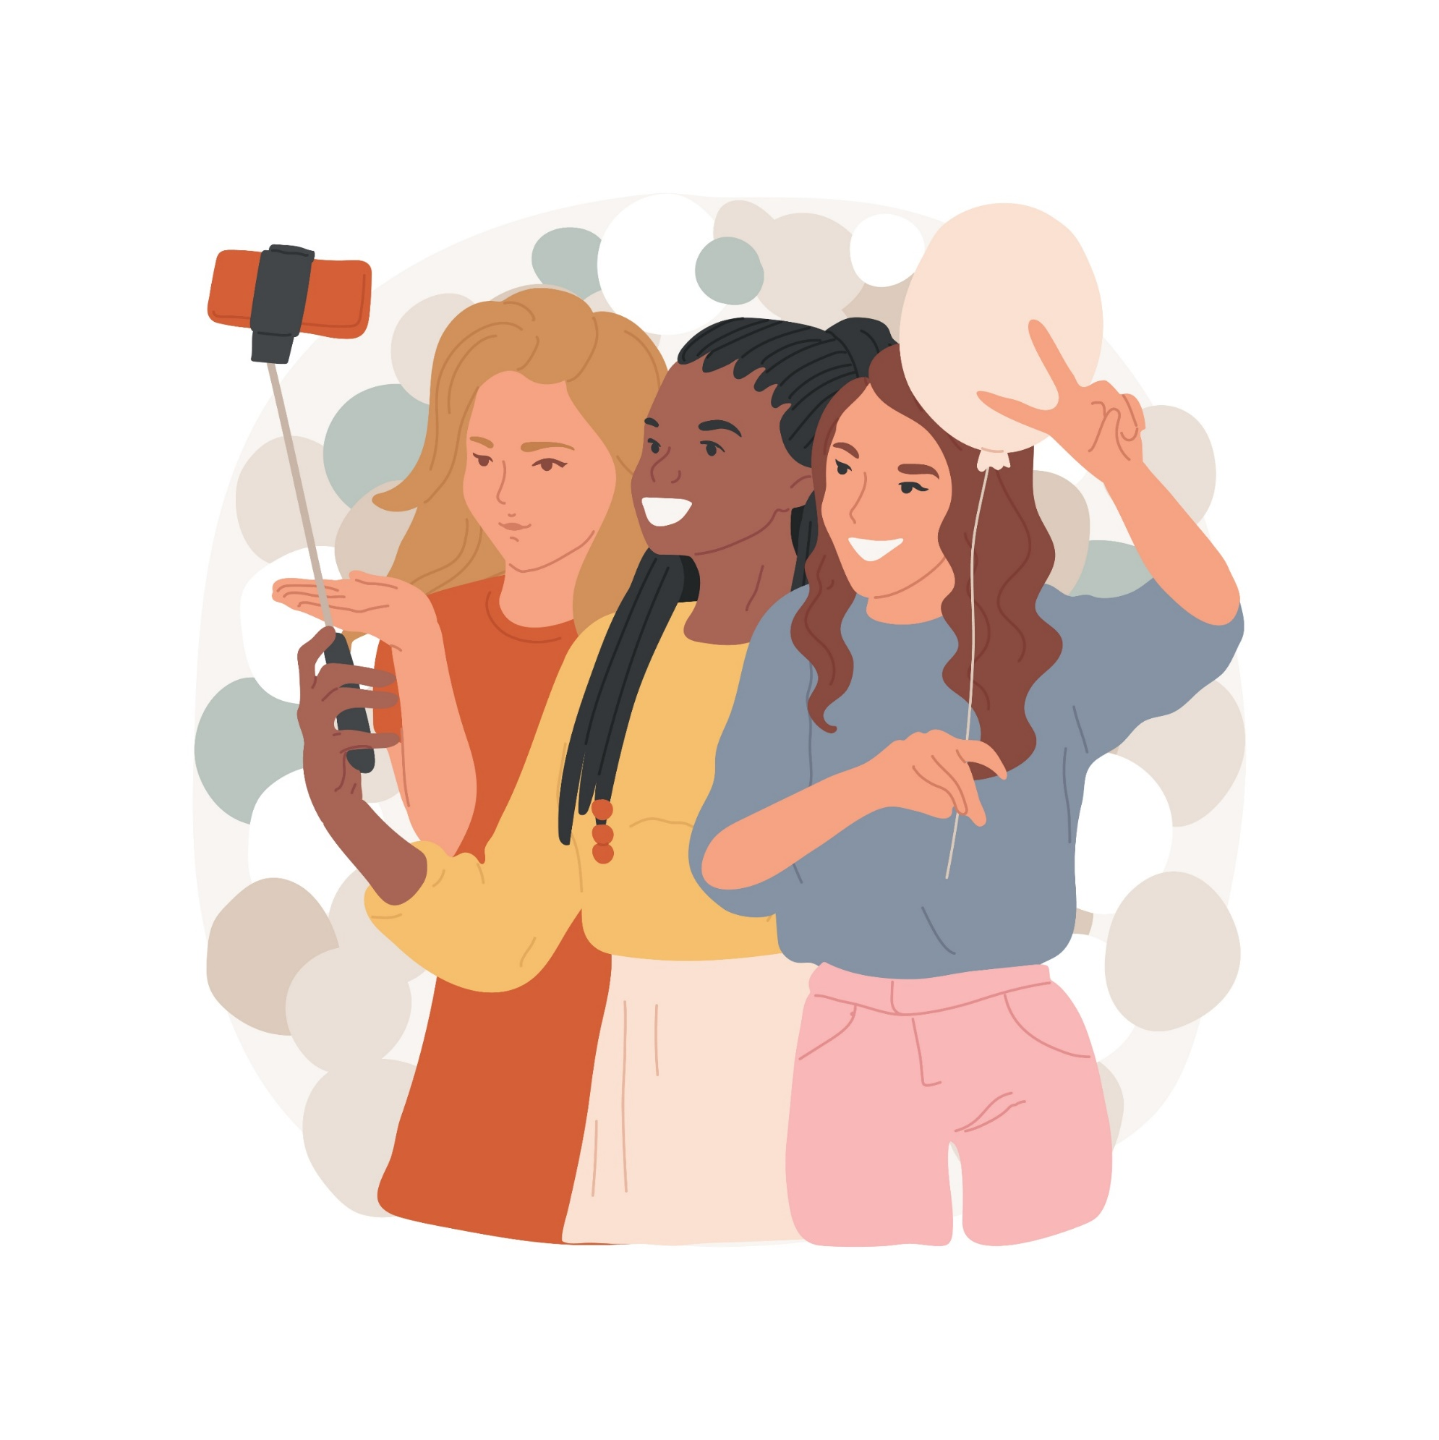
מתחברים – אז...למה אתם יותר מתחברים?
להצטלם עם דמות שאני מעריצ/ה
להצטלם עם בובת שעווה של דמות שאני מעריצ/ה
Notes:
מתחברים - "למה אתם יותר מתחברים?" – פעילות פתיח
בכל שקופית נציג לתלמידים שתי אפשרויות. התלמידים יתבקשו להצביע למה הם מתחברים יותר.
בזמן ההצבעה, חשוב להדגיש בפני התלמידים כי למעשה בכל בחירה שלנו, אנו נעים על רצף/טווח מבחינת ההעדפות שלנו. התנועה הזו מאפשרת לנו לשנות בחירות והעדפות ולהפעיל שיקולי דעת שונים.
לאחר הצגת השקופיות, נקיים דיון עפ"י השאלות הבאות:
התבוננו בבחירות שלכם לאורך התרגיל, האם היה בהן משהו משותף? אם כן, מה המשותף?
מה היו שיקולי הדעת, מה גרם לכם לבחור כפי שבחרתם? (העניין של מגע אנושי משפחתי חברי/ אותנטיות/ לראות בעיניים?/ אמת לעומת זיוף? משהו שמעורר רגש? רחוק לעומת קרבה אנושית? עירוב של החושים? נגיש וקל? עוזר לנו לקצר את הזמן ותהליכים מחשבתיים)
איזה כותרת אחרת/ נוספת הייתם נותנים לפעילות? מהי משמעות המילה "מתחברים" בעיניכם?

Slide 6
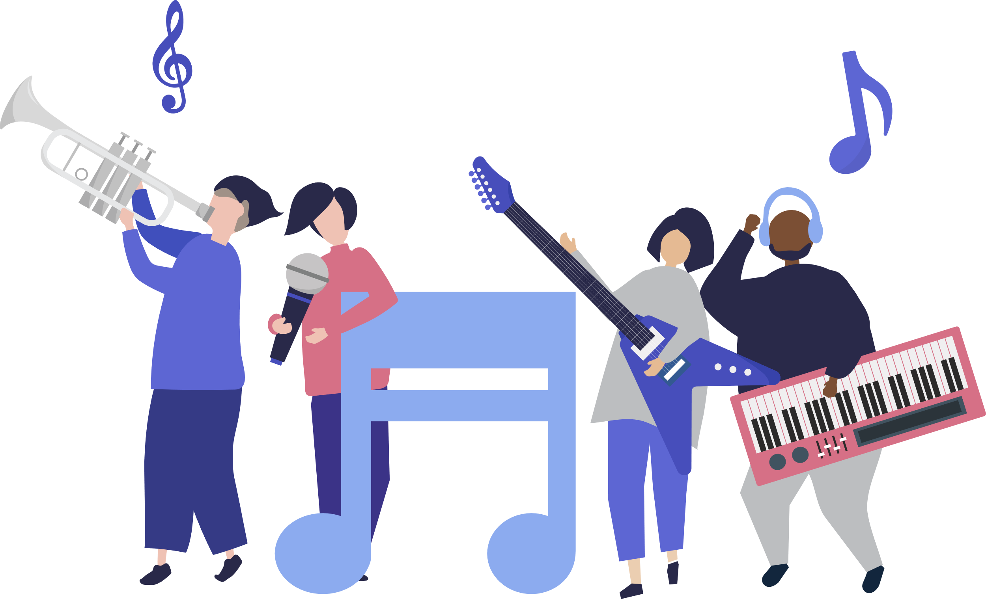
מתחברים – אז...למה אתם יותר מתחברים?
להיות בהופעה לייב
לצפות בהופעה ביוטיוב
Notes:
מתחברים - "למה אתם יותר מתחברים?" – פעילות פתיח
בכל שקופית נציג לתלמידים שתי אפשרויות. התלמידים יתבקשו להצביע למה הם מתחברים יותר.
בזמן ההצבעה, חשוב להדגיש בפני התלמידים כי למעשה בכל בחירה שלנו, אנו נעים על רצף/טווח מבחינת ההעדפות שלנו. התנועה הזו מאפשרת לנו לשנות בחירות והעדפות ולהפעיל שיקולי דעת שונים.
לאחר הצגת השקופיות, נקיים דיון עפ"י השאלות הבאות:
התבוננו בבחירות שלכם לאורך התרגיל, האם היה בהן משהו משותף? אם כן, מה המשותף?
מה היו שיקולי הדעת, מה גרם לכם לבחור כפי שבחרתם? (העניין של מגע אנושי משפחתי חברי/ אותנטיות/ לראות בעיניים?/ אמת לעומת זיוף? משהו שמעורר רגש? רחוק לעומת קרבה אנושית? עירוב של החושים? נגיש וקל? עוזר לנו לקצר את הזמן ותהליכים מחשבתיים)
איזה כותרת אחרת/ נוספת הייתם נותנים לפעילות? מהי משמעות המילה "מתחברים" בעיניכם?

Slide 7
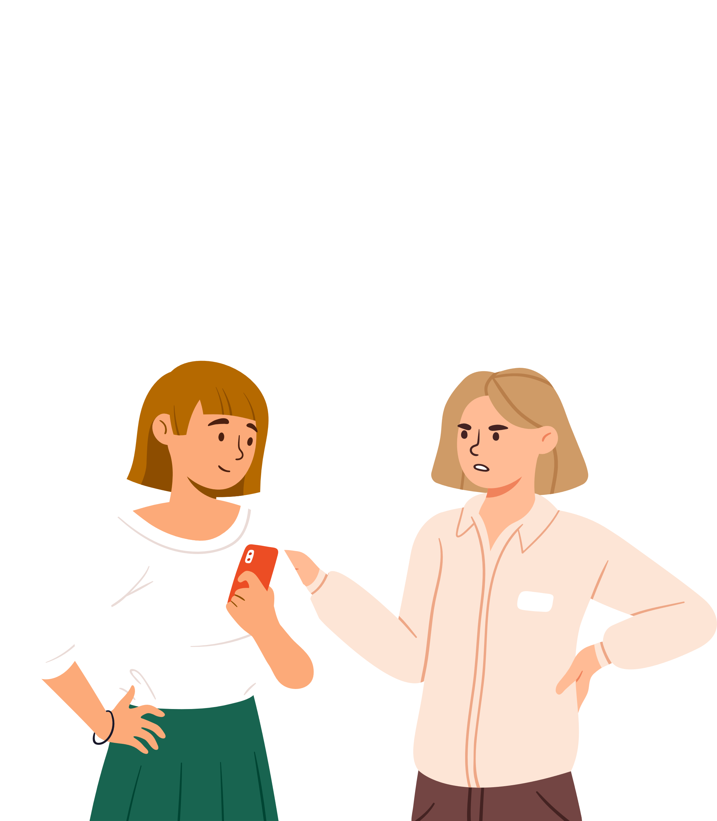
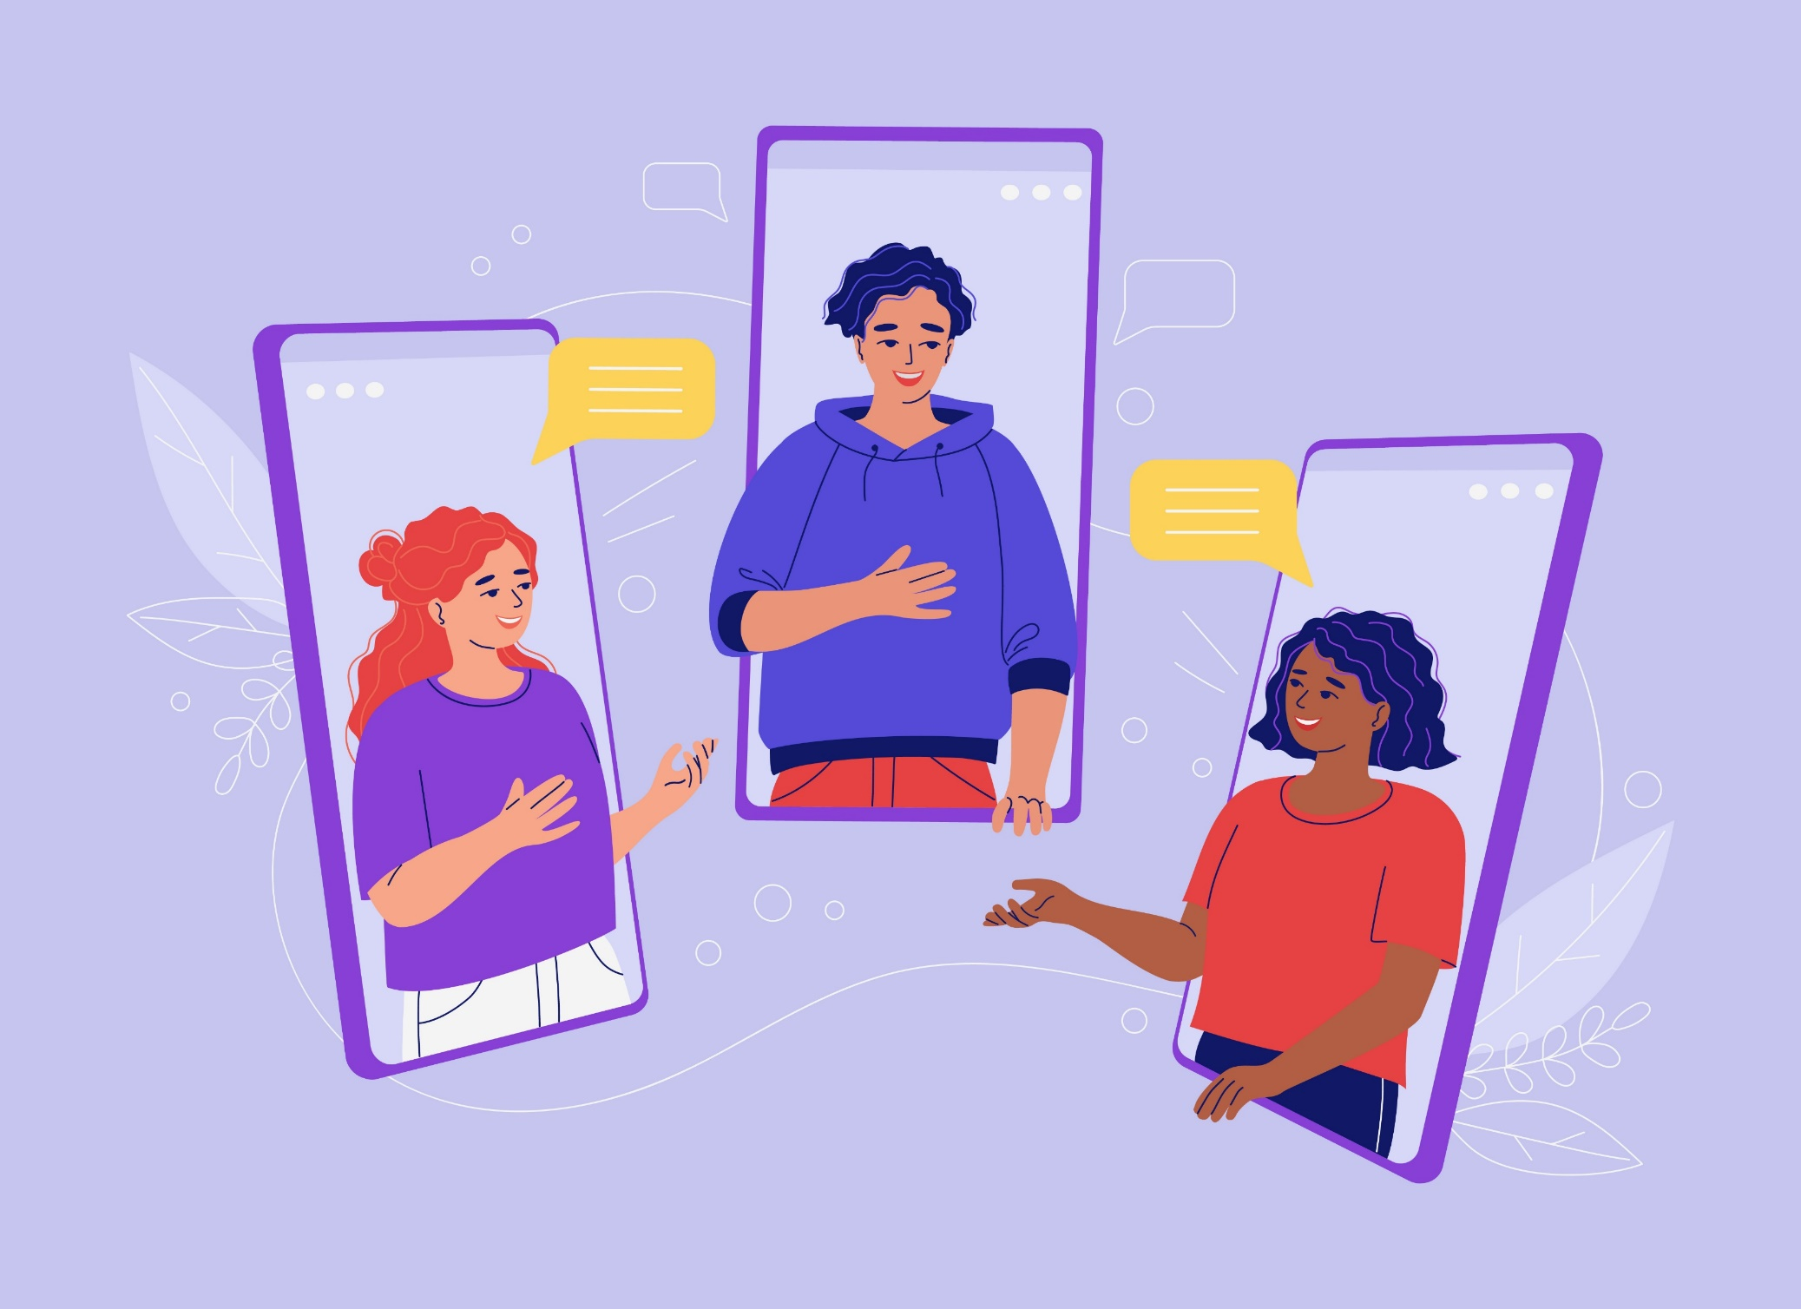
מתחברים – אז...למה אתם יותר מתחברים?
התייעצות עם הורה לגבי דילמה שיש לי
התייעצות בקבוצת חברים ברשת לגבי דילמה שיש לי
Notes:
מתחברים - "למה אתם יותר מתחברים?" – פעילות פתיח
בכל שקופית נציג לתלמידים שתי אפשרויות. התלמידים יתבקשו להצביע למה הם מתחברים יותר.
בזמן ההצבעה, חשוב להדגיש בפני התלמידים כי למעשה בכל בחירה שלנו, אנו נעים על רצף/טווח מבחינת ההעדפות שלנו. התנועה הזו מאפשרת לנו לשנות בחירות והעדפות ולהפעיל שיקולי דעת שונים.
לאחר הצגת השקופיות, נקיים דיון עפ"י השאלות הבאות:
התבוננו בבחירות שלכם לאורך התרגיל, האם היה בהן משהו משותף? אם כן, מה המשותף?
מה היו שיקולי הדעת, מה גרם לכם לבחור כפי שבחרתם? (העניין של מגע אנושי משפחתי חברי/ אותנטיות/ לראות בעיניים?/ אמת לעומת זיוף? משהו שמעורר רגש? רחוק לעומת קרבה אנושית? עירוב של החושים? נגיש וקל? עוזר לנו לקצר את הזמן ותהליכים מחשבתיים)
איזה כותרת אחרת/ נוספת הייתם נותנים לפעילות? מהי משמעות המילה "מתחברים" בעיניכם?

Slide 8
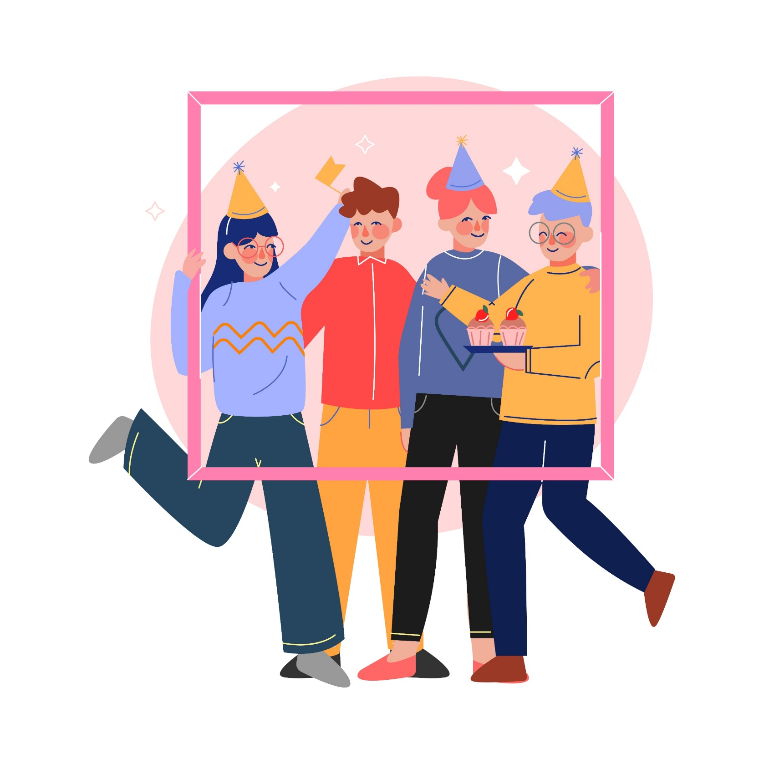
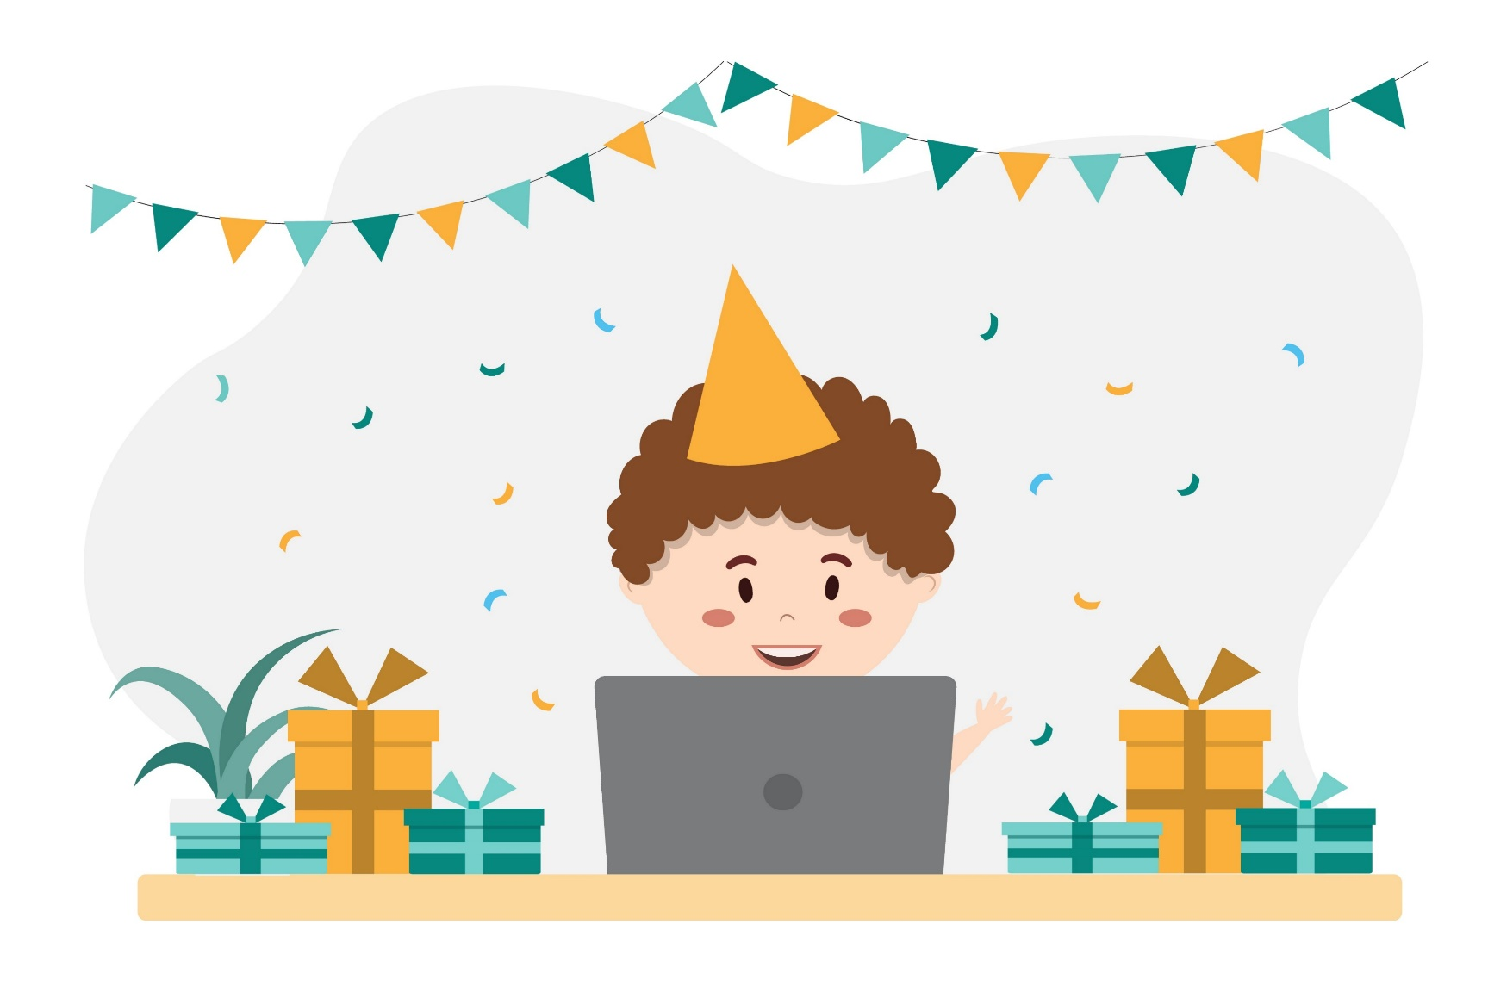
מתחברים – אז...למה אתם יותר מתחברים?
לחגוג מסיבת יום הולדת עם חברים פנים אל פנים
החברים האוואטרים שלי במשחק רשת
Notes:
מתחברים - "למה אתם יותר מתחברים?" – פעילות פתיח
בכל שקופית נציג לתלמידים שתי אפשרויות. התלמידים יתבקשו להצביע למה הם מתחברים יותר.
בזמן ההצבעה, חשוב להדגיש בפני התלמידים כי למעשה בכל בחירה שלנו, אנו נעים על רצף/טווח מבחינת ההעדפות שלנו. התנועה הזו מאפשרת לנו לשנות בחירות והעדפות ולהפעיל שיקולי דעת שונים.
לאחר הצגת השקופיות, נקיים דיון עפ"י השאלות הבאות:
התבוננו בבחירות שלכם לאורך התרגיל, האם היה בהן משהו משותף? אם כן, מה המשותף?
מה היו שיקולי הדעת, מה גרם לכם לבחור כפי שבחרתם? (העניין של מגע אנושי משפחתי חברי/ אותנטיות/ לראות בעיניים?/ אמת לעומת זיוף? משהו שמעורר רגש? רחוק לעומת קרבה אנושית? עירוב של החושים? נגיש וקל? עוזר לנו לקצר את הזמן ותהליכים מחשבתיים)
איזה כותרת אחרת/ נוספת הייתם נותנים לפעילות? מהי משמעות המילה "מתחברים" בעיניכם?

Slide 9
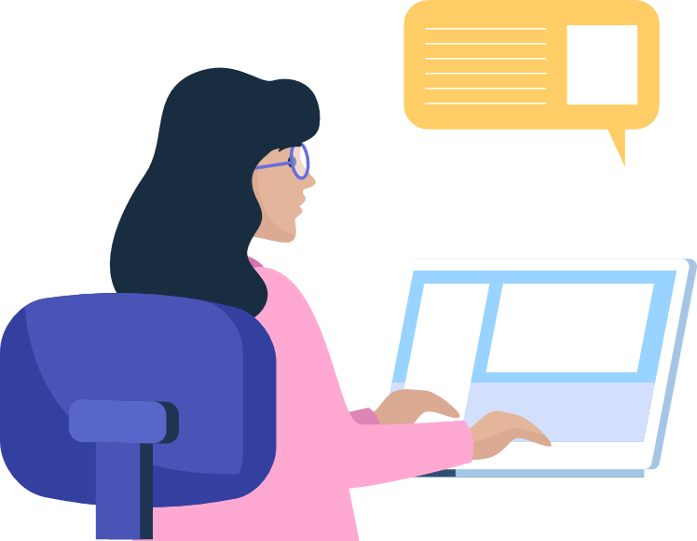
מתחברים – אז...למה אתם יותר מתחברים?
ללמוד למבחן לאחר סיכום מתומצת מחומרים שמצאתי ברשת
ללמוד למבחן באמצעות חומר שסיכמתי בכיתה
Notes:
מתחברים - "למה אתם יותר מתחברים?" – פעילות פתיח
בכל שקופית נציג לתלמידים שתי אפשרויות. התלמידים יתבקשו להצביע למה הם מתחברים יותר.
בזמן ההצבעה, חשוב להדגיש בפני התלמידים כי למעשה בכל בחירה שלנו, אנו נעים על רצף/טווח מבחינת ההעדפות שלנו. התנועה הזו מאפשרת לנו לשנות בחירות והעדפות ולהפעיל שיקולי דעת שונים.
לאחר הצגת השקופיות, נקיים דיון עפ"י השאלות הבאות:
התבוננו בבחירות שלכם לאורך התרגיל, האם היה בהן משהו משותף? אם כן, מה המשותף?
מה היו שיקולי הדעת, מה גרם לכם לבחור כפי שבחרתם? (העניין של מגע אנושי משפחתי חברי/ אותנטיות/ לראות בעיניים?/ אמת לעומת זיוף? משהו שמעורר רגש? רחוק לעומת קרבה אנושית? עירוב של החושים? נגיש וקל? עוזר לנו לקצר את הזמן ותהליכים מחשבתיים)
איזה כותרת אחרת/ נוספת הייתם נותנים לפעילות? מהי משמעות המילה "מתחברים" בעיניכם?

Slide 10
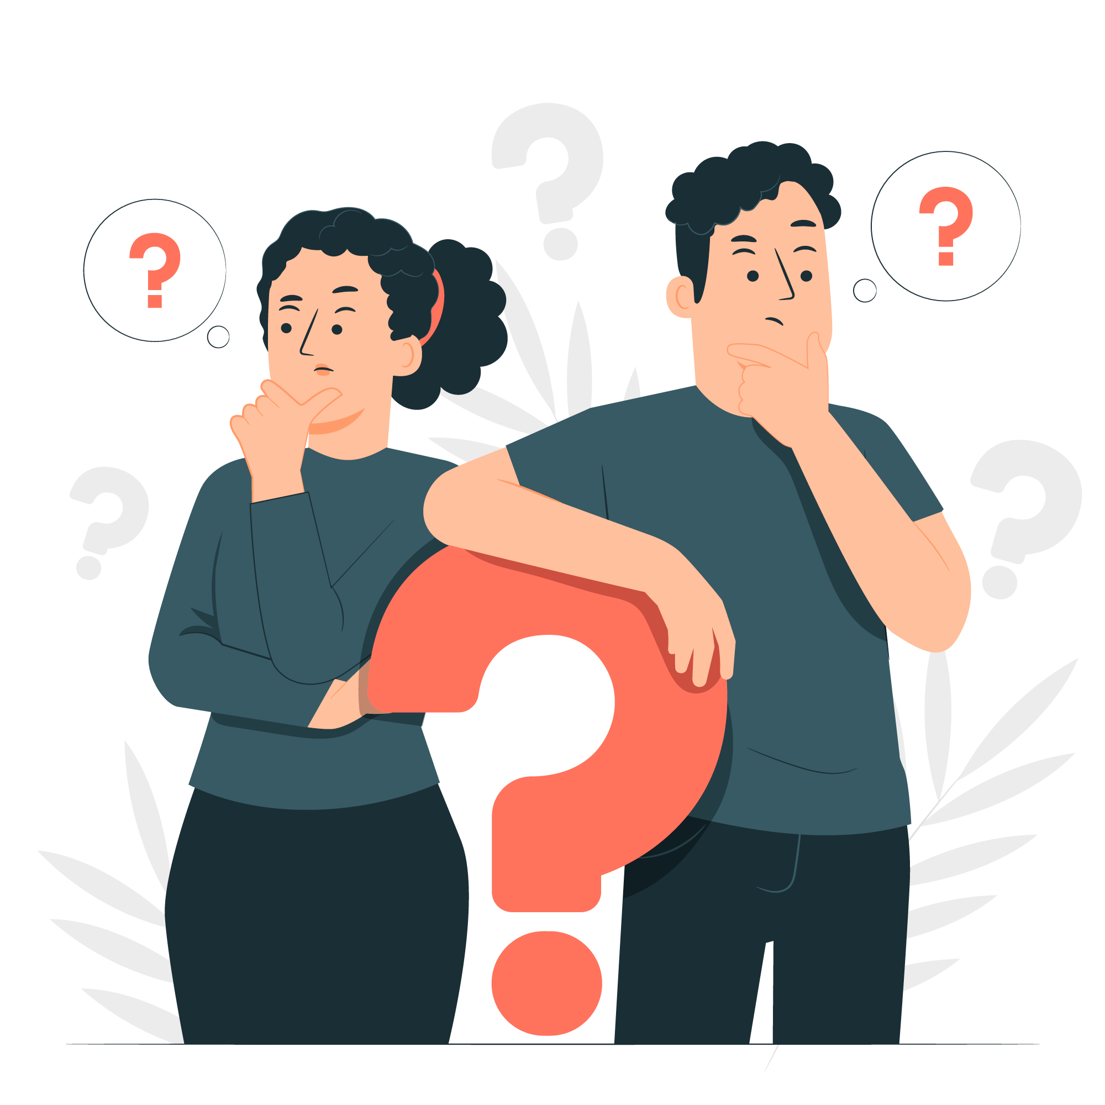
התבוננו על הבחירות שלכם לאורך התרגיל האם היה בהן משהו משותף?
אם כן, מה המשותף?
מה היו שיקולי הדעת שלכם?
מה גרם לכם לבחור כפי שבחרתם?
איזה כותרת אחרת/ נוספת
הייתם נותנים לפעילות?
מהי משמעות המילה "מתחברים" בעיניכם?
Notes:
מתחברים - "למה אתם יותר מתחברים?"– פעילות פתיח
נציג לתלמידים בכל שקופית שתי אפשרויות: אפשרות אמיתית ואפשרות מלאכותית. התלמידים יצביעו למה הם מתחברים יותר.
לאחר הצגת השקופיות, נקיים דיון עפ"י השאלות הבאות:
התבוננו בבחירות שלכם לאורך התרגיל, האם היה בהן משהו משותף? אם כן, מה המשותף?
מה היו שיקולי הדעת, מה גרם לכם לבחור כפי שבחרתם? (העניין של מגע אנושי משפחתי חברי/ אותנטיות/ לראות בעיניים?/ אמת לעומת זיוף? משהו שמעורר רגש? רחוק לעומת קרבה אנושית? עירוב של החושים? נגיש וקל? עוזר לנו לקצר את הזמן ותהליכים מחשבתיים)
איזה כותרת אחרת/ נוספת הייתם נותנים לפעילות? מהי משמעות המילה "מתחברים" בעיניכם?

Slide 11
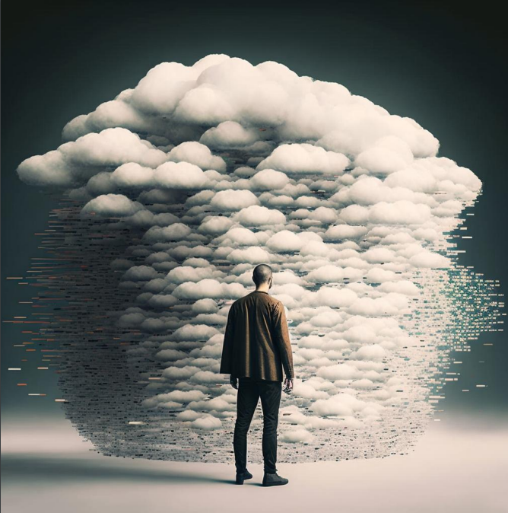
בינה מלאכותית - מה זה אומר?
בינה מלאכותית Artificial Intelligence ( AI) -
ענף במדעי המחשב אשר החל להתפתח בשנות ה-50
וכיום בא לידי ביטוי בחיינו באמצעים רבים.
ה-AI מדמה יכולות חשיבה ובינה אנושית, בעזרת כלים ושיטות שונות, למשל: Chatgpt, קלוד.
ה- AI היא בעצם מערכת מחשב, שהזינו לתוכה מידע רב ו"לימדו" אותה לחשוב ולענות בדומה לבן אנוש.
Notes:
הרחבה למורה:
בינה מלאכותית (Artificial Intelligence) או בקצרה AI היא ענף ממדעי המחשב, אשר עוסק ביכולתם של מחשבים לפעול באופן המציג יכולות של בינה אנושית. בעזרת כלים ושיטות שונות, פותחו פלטפורמות בהן המחשב מדמה אופני מחשבה אנושיים, ובכך תתאפשר באופן עצמאי היכולת להתמודד עם פתרון בעיות בנושאים שונים, קבלת החלטות וסוגיות נוספות שיתנו מענה למגוון רחב של תחומים.
הבינה חלה להתפתח באמצע שנות ה-50 של המאה הקודמת, וכיום היא נוכחת בתחומים רבים של חיינו. בשנתיים האחרונות, נכנסו לחיינו מגוון רחב של כלי בינה מלאכותית.
מתוך: "בינה מלאכותית יוצרת בבתי הספר", משרד החינוך: https://meyda.education.gov.il/files/Pop/0files/lemida-metukshevet/AI/Guidelines.pdf

Slide 12
בינת הלב
ישנם דברים שקשה להגדיר ולדייק אותם, דברים אנושיים שמכונה לעולם לא תצליח לדמות. ניתן לקרוא להם בינת הלב.
מה בינת הלב כוללת לדעתכם?

Slide 13
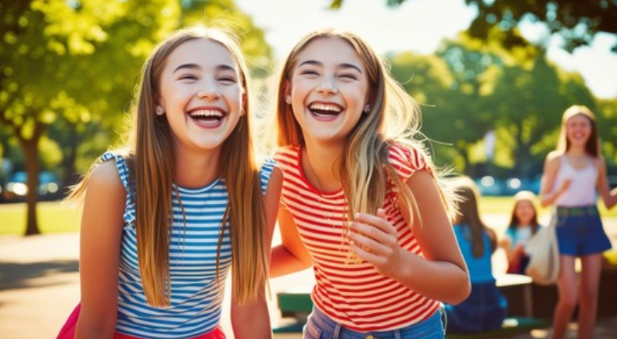
רעיון דמיוני: מיקה ואריאל
מיקה ואריאל, תלמידות כיתה ו‘, הן חברות טובות. יש להן המון דברים משותפים: תחומי עניין, בדיחות פרטיות ושתיהן חברות גם בקבוצת "כוכבי השביט" בצופים".
לפני שבוע, מיטל המדריכה בצופים, העבירה פעילות על יזמות, יצירתיות ושימוש בדמיון. היא ביקשה מהחניכים לחשוב על רעיון למקש או אפליקציה נוספת לטלפון הנייד או למחשב שיוכלו לסייע לבני האדם.
Notes:
הערות למורה:
קראו את סיפור המקרה בכיתה, תוך התייחסות לשאלות שמוצגות במהלכו ולמטאפורת הגלידה שמדמה שימוש בטכנולוגיה מתקדמת (כבסיס לשימוש בינה מלאכותית) ובינת הלב.
הסיפור ממחיש את ההזדמנויות והאתגרים בשימוש עתידי של הילדים בבינה מלאכותית, כמו גם את הפערים בין הבינה המלאכותית לבינת הלב המתייחסת למימד האנושי.
לתשומת לב המורה- :
בשיעור זה, בדגש על הסיפור, אנו יוצרים את הבסיס לשימוש העתידי של בני הנוער בבינה מלאכותית בתחומי החיים השונים.
חשוב לדעת ששימוש בבינה מלאכותית מתחת לגיל 13 הינה רק בליווי מבוגר.

Slide 14
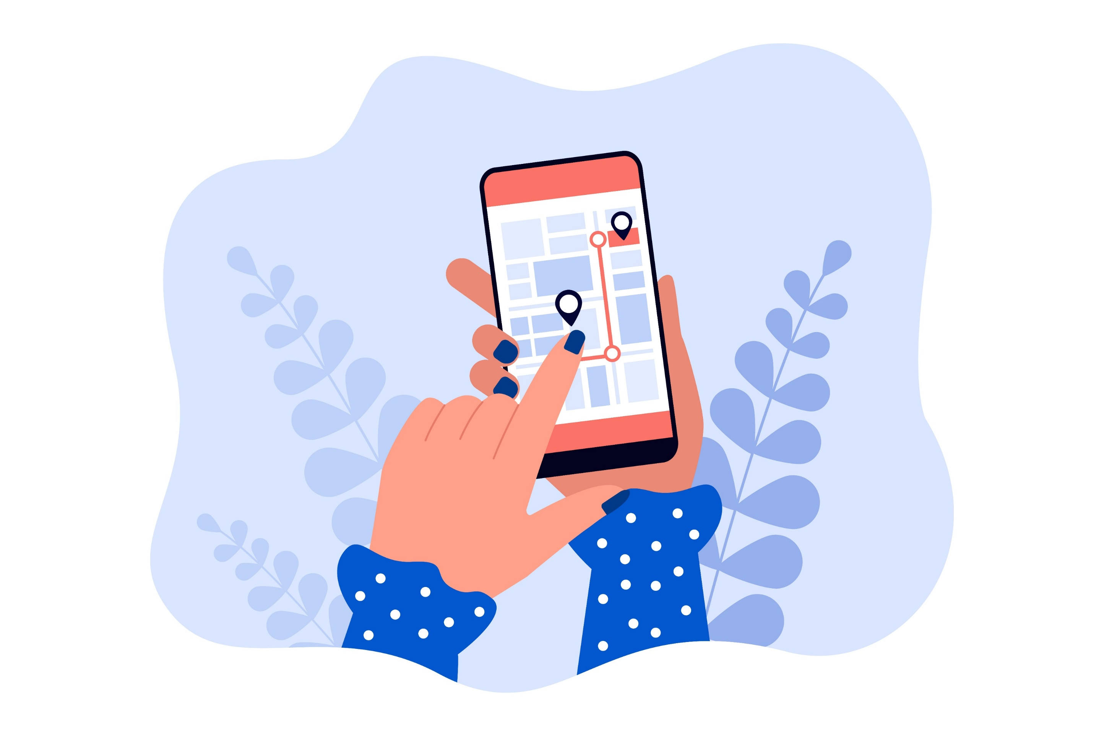
רעיון דמיוני: מיקה ואריאל
מיקה ואריאל נפגשו וחשבו על רעיונות.
הן חשבו וחשבו וחשבו...
פתאום אריאל קפצה מהמקום ואמרה: "יש לי רעיון!!! בואי נמציא אפליקציה דמיונית, שעוזרת לאנשים לחשוב על רעיונות!"
מיקה התלהבה מהרעיון של אריאל.

Slide 15
רעיון דמיוני: מיקה ואריאל
וואוו! איזה מגניב! אהבתי מאוד את הרעיון! נציג אפליקציה דמיוניות שאפשר לפנות אליה בכל מצב ולבקש ממנה רעיונות.
מגניב! בטוח יעופו על זה! אפליקציה שיכולה לתת רעיונות לפעילויות בצופים, למתכון לארוחת ערב, לרשימת שירים מומלצים ליום-הולדת, רעיונות לפתרון בעיות עם חברים, הכול!!!
אריאל
מיקה
מה דעתכם על האפליקצייה שמיקה ואריאל הציעו?
מה עשוי להיות חסר בה?
Notes:
הערות למורה:
נכוון את התלמידים לחשוב מה קורה להם אל מול רעיונות שהם יוצרים ועושים שימוש במחשב לבין פעילויות שהם חושבים עם עצמם, עם הראש, עם הלב...

Slide 16
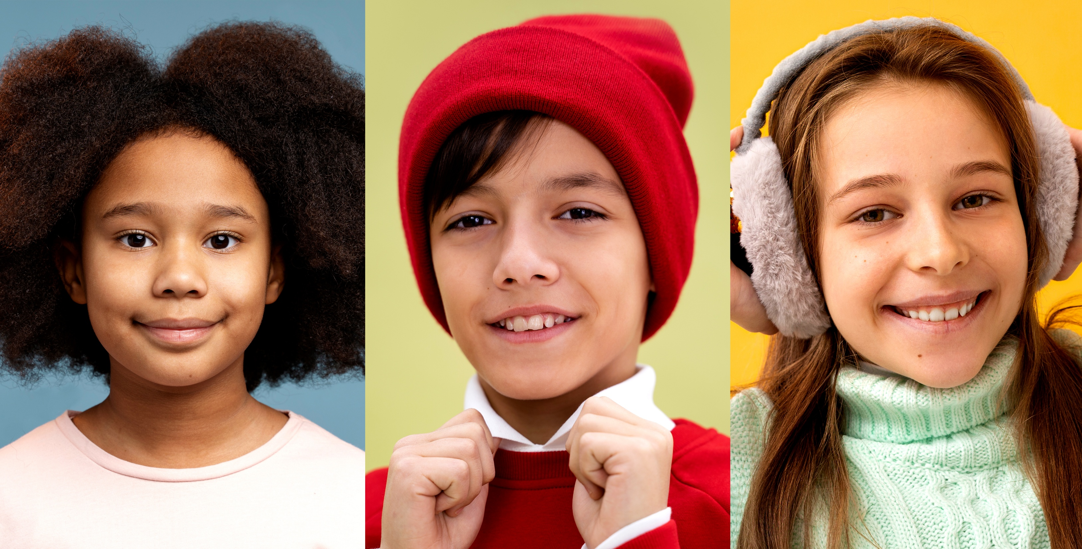
רעיון דמיוני: מיקה ואריאל
מיקה ואריאל הציגו את הרעיון שלהם בצופים ושאר החניכים הוזמנו להתייחס לרעיון!
נגה
באמת נשמע מגניב! אבל אין סיכוי שהייתי נותנת רק לאפליקציה לבחור רשימת שירים ליומולדת שלי! יש לי את הטעם שלי ויש שירים שלא הייתי מוותרת עליהם!
סשה
נראה לי שהייתי משתמש בזה בכיף! אבל יותר
בשביל רעיונות למשחקים. בשביל רעיונות איך לפתור ריבים עם חברים, למשל, הייתי מעדיף לפנות לחבר אחר או למורה או להורים
דניאל
רעיון מקורי! התחברתי מאוד! זה יכול לחסוך מלא זמן ואנרגיה ולפנות זמן לעוד רעיונות!
דניאל
סאשה

Slide 17
בינת הלב- עבודה בקבוצות
שלב א'- דיון קבוצתי
דונו בקבוצה:
מה אתם חושבים על הרעיון של מיקה ואריאל?
מה אתם חושבים על דברי החניכים בקבוצה? עם מי הכי הזדהיתם?
כיצד לדעתכם האפליקציה יכולה להשפיע על חברויות ותחושת השייכות של ילדים?
במה שימוש באפליקציה שונה מפנייה לאדם אנושי?
מה הייתם מציעים למשתמשי האפליקציה?
Notes:
הערות למורה:
נאפשר לתלמידים להשמיע מגוון קולות ודעות. חשוב להדגיש כי האפליקציה יכולה לתת מענה ראשוני, אבל אינה תחליף לקשר אנושי ולשיח אנושי לשם פתרון בעיות. האפליקציה ניזונה רק מהמידע שאנחנו מציגים בפנייה ואינה רואה את התמונה הכוללת, את הצד השני. היא מצמצמת ולכן התשובות שלה לא בהכרח מדויקות ונכונות עבורנו. בנוסף, חשוב לבחון עם התלמידים מה ההשפעה האפשרית של האפליקציה על היבטים רגשיים וחברתיים כחברות, תחושת שייכות ופנייה לעזרה. האם החברויות ישתנו בעקבות האפליקציה? למשל, ילדים יתייעצו עם האפליקצייה ויפנו פחו לחברים ואולי גם פחות ייפגשו איתם. האפליקציה יכולה להציע רעיונות ללא היכרות מעמיקה עם הילד ועם חבריו, ואולי מישהו יכול להיפגע או להיעלב כתוצאה מכך.

Slide 18
רעיון דמיוני: מיקה ואריאל
מיטל, המדריכה בצופים, הרעיפה על מיקה ואריאל המון מחמאות. היא אמרה שהן יזמיות ויצירתיות ושאפילו המון יזמין ומדענים בימים אלה חושבים על כלים ואפליקציות שדומים לרעיונות שלהם, תוך שימוש בטכנולוגיה שנקראת בינה מלאכותית.
היא הוסיפה שחשוב ללמוד מהמשוב ומדברי החניכים ולזכור שהאפליקציה יכולה להועיל ולעזור, אבל יש דברים שאין להם תחליף כמו הטעם האישי שלנו, ההיכרות האישית שלנו עם חברינו, הצורך שלנו להתייעץ גם עם אדם אנושי כחבר טוב ולהוסיף רעיונות משלנו.
אפשר לקרוא לדברים האלה "בינת הלב".
היא הציעה לחשוב על הקשר בין שימוש בטכנולוגיה ובינה מלאכותית לבינה אנושית כמו על גלידה!

Slide 19
התוספות שעושות את ההבדל – "התוספת שתופסת"
ניתן לדמות את הטכנולוגיה המתקדמת ואת בינת הלב לחלקי הגלידה השונים:
הגביע: ממד אנושי
מבקשים מהטכנולוגיה המתקדמת לעזור לנו בצורך מסוים (מנסחים מה אנחנו רוצים שיהיה בפנים)
Notes:
הערות למורה:
נציג לתלמידים את מטאפורת הגלידה, המדמה שימוש בטכנולוגיה מתקדמת כבסיס לשימוש בבינה מלאכותית בשילוב עם ההיבט הרגשיים "בינת הלב". נתייחס לשלושת המרכיבים:
גביע - ממד אנושי - מבקשים מהטכנולוגיה המתקדמת לעזור לנו בצורך מסוים (מנסחים מה אנחנו רוצים שיהיה בפנים)
כדורי הגלידה - הטכנולוגיה המתקדמת (למשל AI) - מפיקה תוצר בהתאם לטעמים שביקשנו
תוספות - ממד אנושי (לבחון, להתאים, להוסיף, לדייק, לשלב), להוסיף נשמה (תחושת שייכות, קשר אנושי ונגיעות ייחודיות לנו, להתאים לטעמנו - בינת הלב).
המרכיב השלישי הוא ליבת השיעור והוא מדגיש את ההיבטים הרגשיים שחשוב שלא ילכו לאיבוד ושיהיו חלק גם כשאנו משתמשים בטכנולוגיה מתקדמת כגון תחושת שייכות, רגישות לצרכים, לאמונות ולרב- תרבותיות, התאמה לנטיות הלב ולערך המוסף הייחודי שלנו וכו'). הללו חשובים לשם שמירה על חוסן דיגטלי גם בעידן הבינה המלאכותית.
*מטאפורת הגלידה היא בהשראת "כריך ה-"AI מתוך: מתודיקה בdigital, מתוך האתר של ג'וש קבלייר.

Slide 20
התוספות שעושות את ההבדל – "התוספת שתופסת"
ניתן לדמות את הטכנולוגיה המתקדמת ואת בינת הלב לחלקי הגלידה השונים:
כדורי הגלידה
הטכנולוגיה המתקדמת (למשל AI) –
מפיקה תוצר בהתאם לטעמים שביקשנו
Notes:
הערות למורה:
נציג לתלמידים את מטאפורת הגלידה, המדמה שימוש בטכנולוגיה מתקדמת כבסיס לשימוש בבינה מלאכותית בשילוב עם ההיבט הרגשיים "בינת הלב". נתייחס לשלושת המרכיבים:
גביע - ממד אנושי - מבקשים מהטכנולוגיה המתקדמת לעזור לנו בצורך מסוים (מנסחים מה אנחנו רוצים שיהיה בפנים)
כדורי הגלידה - הטכנולוגיה המתקדמת (למשל AI) - מפיקה תוצר בהתאם לטעמים שביקשנו
תוספות - ממד אנושי (לבחון, להתאים, להוסיף, לדייק, לשלב), להוסיף נשמה (תחושת שייכות, קשר אנושי ונגיעות ייחודיות לנו, להתאים לטעמנו - בינת הלב).
המרכיב השלישי הוא ליבת השיעור והוא מדגיש את ההיבטים הרגשיים שחשוב שלא ילכו לאיבוד ושיהיו חלק גם כשאנו משתמשים בטכנולוגיה מתקדמת כגון תחושת שייכות, רגישות לצרכים, לאמונות ולרב- תרבותיות, התאמה לנטיות הלב ולערך המוסף הייחודי שלנו וכו'). הללו חשובים לשם שמירה על חוסן דיגטלי גם בעידן הבינה המלאכותית.
*מטאפורת הגלידה היא בהשראת "כריך ה-"AI מתוך: מתודיקה בdigital, מתוך האתר של ג'וש קבלייר.

Slide 21
התוספות שעושות את ההבדל – "התוספת שתופסת"
ניתן לדמות את הטכנולוגיה המתקדמת ואת בינת הלב לחלקי הגלידה השונים:
התוספות: ממד אנושי
לבחון, להתאים, להוסיף, לדייק, לשלב, להוסיף נשמה (תחושת שייכות, קשר אנושי ונגיעות ייחודיות לנו, להתאים לטעמנו – בינת הלב)
Notes:
הערות למורה:
נציג לתלמידים את מטאפורת הגלידה, המדמה שימוש בטכנולוגיה מתקדמת כבסיס לשימוש בבינה מלאכותית בשילוב עם ההיבט הרגשיים "בינת הלב". נתייחס לשלושת המרכיבים:
גביע - ממד אנושי - מבקשים מהטכנולוגיה המתקדמת לעזור לנו בצורך מסוים (מנסחים מה אנחנו רוצים שיהיה בפנים)
כדורי הגלידה - הטכנולוגיה המתקדמת (למשל AI) - מפיקה תוצר בהתאם לטעמים שביקשנו
תוספות - ממד אנושי (לבחון, להתאים, להוסיף, לדייק, לשלב), להוסיף נשמה (תחושת שייכות, קשר אנושי ונגיעות ייחודיות לנו, להתאים לטעמנו - בינת הלב).
המרכיב השלישי הוא ליבת השיעור והוא מדגיש את ההיבטים הרגשיים שחשוב שלא ילכו לאיבוד ושיהיו חלק גם כשאנו משתמשים בטכנולוגיה מתקדמת כגון תחושת שייכות, רגישות לצרכים, לאמונות ולרב- תרבותיות, התאמה לנטיות הלב ולערך המוסף הייחודי שלנו וכו'). הללו חשובים לשם שמירה על חוסן דיגטלי גם בעידן הבינה המלאכותית.
*מטאפורת הגלידה היא בהשראת "כריך ה-"AI מתוך: מתודיקה בdigital, מתוך האתר של ג'וש קבלייר.

Slide 22
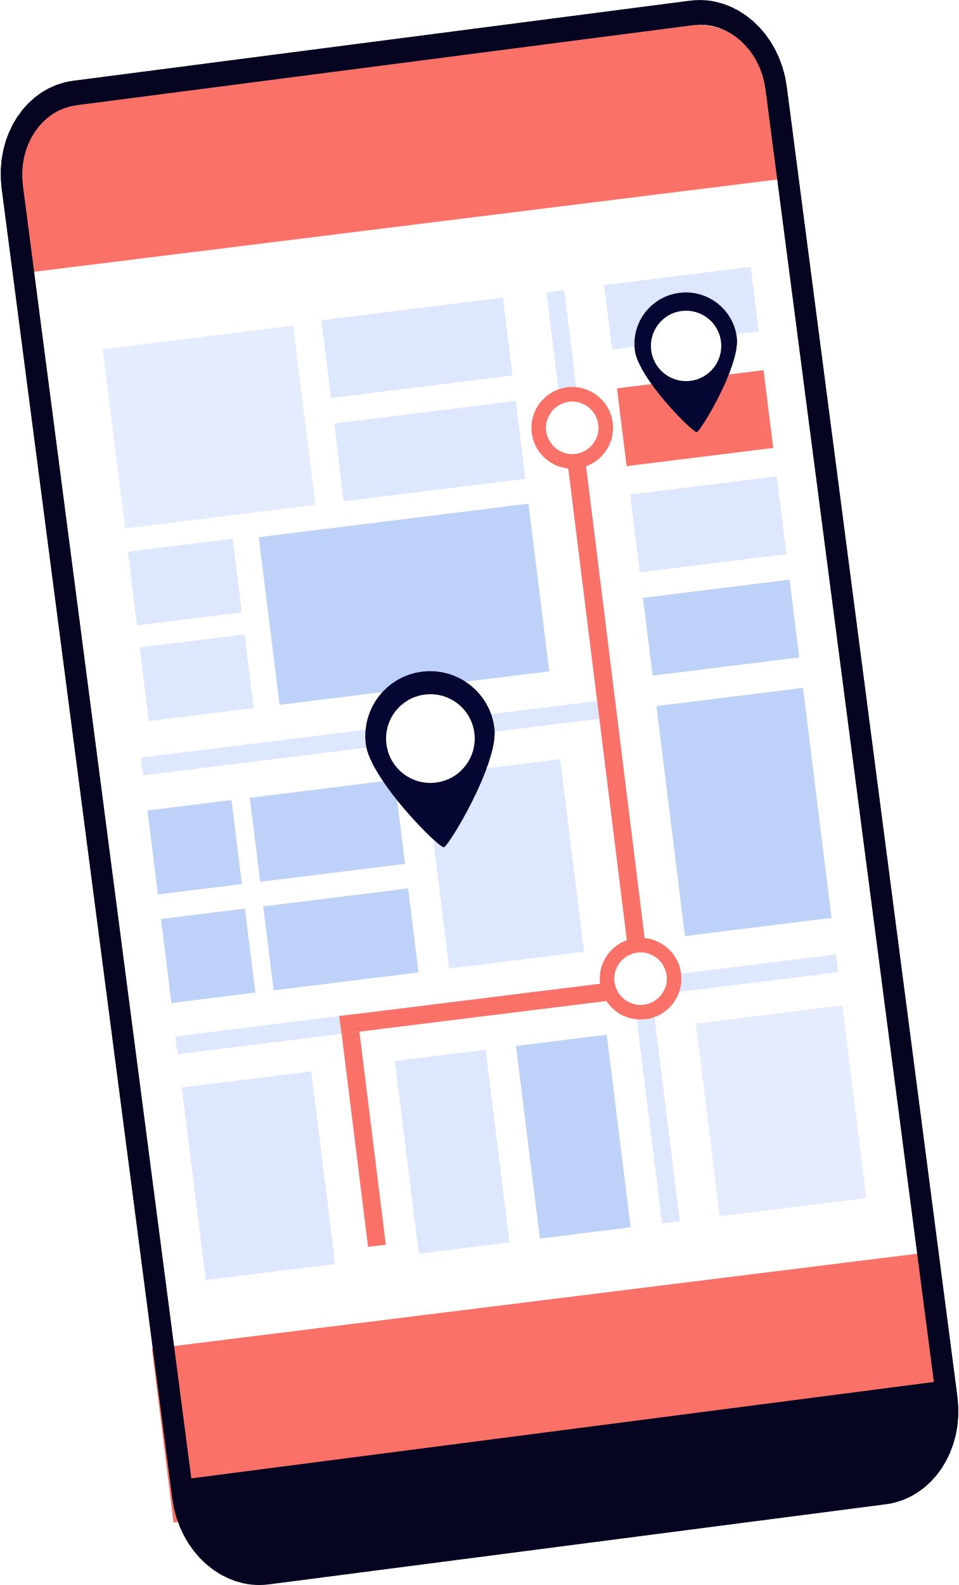
דוגמה מספר 1 - נגה
איפה בדוגמה שלפניכם נמצאת לדעתכם "בינת הלב?"
צרי לי רשימת שירים למסיבת יום ההולדת ה-12 שלי!
אין בעיה!
רשימה מעולה לפנייך:
"בואו נרקוד בכיף"
"חברות מהלב"
3. "לא סולחת"
האפליקציה נתנה לי רשימה טובה, אבל היא צריכה דיוק. אני פחות מתחברת לשיר "לא סולחת" כי הוא קצת "כבד" למסיבת יום הולדת.
ואני מוסיפה כמובן את "כל הכיתה על הרחבה", אי אפשר בלעדיו,
הכי מקפיץ שיש!
Notes:
הערות למורה:
נקריא לתלמידים את הדוגמה ונשאל: איפה לדעתם בדוגמה שלפניהם נמצאת "בינת הלב"?
ניתן להתייחס לכך שהאפליקציה הציעה מספר שירים אפשריים. נגה קיבלה והתחברה למרבית הרשימה, אבל "בינת הלב" גרמה לה להרגיש שאחד השירים אינו תואם לאווירת המסיבה, הוא "כבד" מדיי ולכן היא החליטה לפעול על פי בינת הלב ולהסיר את השיר מהרשימה. בנוסף, "בינת הלב" גרמה לה להרגיש שמשהו חסר, שיר שיכול להוסיף ולתרום לאווירה, שיר שהיא מתחברת אליו, "כל הכיתה על הרחבה" והיא הוסיפה את השיר.
כלומר, נגה לא קיבלה לחלוטין את הצעת האפליקציה, אלא רק חלקים ממנה ובאמצעות "בינת הלב" דייקה אותה כך שתתאים לה ולרגשות שלה - דייקה, הסירה והוסיפה שירים.

Slide 23
דוגמא מספר 1 - נגה
ניתן לדמות את הטכנולוגיה המתקדמת ואת בינת הלב לחלקי הגלידה השונים:
התוספות
מהם התוספות/ השינויים שנגה בחרה?
כדורי הגלידה
מהם כדורי הגלידה שנגה קיבלה?
הגביע:
מה נגה הכניסה לגביע?
Notes:
הערות למורה:
הדגימו את מטאפורת הגלידה על דוגמ מס' 1.
להלן דוגמאות אפשריות לתשובות התלמידים:
ופל- נגה ביקשה רשימת שירים ליום הולדת 12.
כדורי הגלידה- נגה קיבלה רשימת שירים מהאפליקציה
תוספות / שינויים- נגה בחרה לקבל חלק מהשירים, להוריד שיר שלא התרים לאווירה ולהוסיף שיר מקפיץ שישמח את החברים כלומר, היא הוסיפה את בינת הלב.

Slide 24
דוגמה מספר 2 - סאשה
איפה בדוגמה שלפניכם נמצאת לדעתכם "בינת הלב?"
הי, אמרו לי שאת אפליקציה שנותנת רעיונות.
רציתי לשאול איך אני יכול להיות יותר מקובל?
נכון, יש לי תמיד הרבה רעיונות! כדי להיות מקובל תנסה תמיד להיות במרכז העניינים - תתלבש כמו שהילדים המקובלים בכיתה מתלבשים, תגיד תמיד את המילה האחרונה ותבוא תמיד לכל המפגשים הכיתתיים.
האמת שלא כל כך התחברתי לתגובה של האפליקציה.
אני לא כל כך אוהב את סגנון הלבוש הזה, זה לא אני.
אני גם לא אוהב סתם להגיד דברים, כשיש לי משהו חשוב להגיד אני אומר את זה ונראה לי שהילדים בכיתה דווקא מעריכים את זה. אולי אבל באמת אני צריך לנסות קצת יותר להגיע למפגשים כיתתיים. אני תמיד חושש להפסיד את חוג הכדורגל שלי, אבל לפעמים כדי להיות עם החברים
ולחוות יחד חוויות יכול להיות שווה את זה!
Notes:
הערות למורה:
נקריא לתלמידים את הדוגמה ונשאל איפה לדעתם בדוגמה שלפניהם נמצאת "בינת הלב"?
ניתן להתייחס לכך שהאפליקציה הציעה מספר רעיונות אפשריים. סאשה לא התחבר לתגובת האפליקציה ובחר להקשיב ל"בינת הלב". הוא לא מעוניין להתלבש בבגדים שאינם תואמים את הסגנון שלו ושהוא לא מרגיש איתם בנוח רק על מנת להיות מקובל. הוא מרגיש שלא נכון לו תמיד להגיד את המילה האחרונה והיה מודע לעצמו, שילדים דווקא מעריכים את הדברים שהוא אומר, כי הוא אומר דברים כשחשוב לו לדבר ולא כדי להיות מקובל.
הוא גם הקשיב ל"בינת הלב" כשקיבל את ההצעה להגיע ליותר מפגשים כיתתיים, גם אם לא תמיד. הוא היה קשוב לעצמו ולחשש שלו להפסיד את חוג כדורגל, אבל גם הבין את הערך ביצירת חוויות משותפות עם חברים במפגשים הכיתתיים.
כלומר, גם כשאנחנו פונים לאפליקציה והיא מציעה לנו רעיונות אנחנו לא חייבים לקבל אותם. לפעמים לא נקבל אף רעיון ולפעמים נקבל חלקים ממנו. סאשה היה קשוב ל"בינת הלב"- הוא לא קיבל רעיונות שהרגישו לו לא נכון, שלא תאמו את ההעדפות שלו, את האופי והתכונות שלו. הוא בחר כן לקבל חלק אחד מתוך התגובה שמתייחס להגעה רבה יותר למפגשים הכיתתיים.

Slide 25
דוגמה מספר 2 - סאשה
ניתן לדמות את הטכנולוגיה המתקדמת ואת בינת הלב לחלקי הגלידה השונים:
התוספות
מהם התוספות/ השינויים שסאשה בחר?
כדורי הגלידה
מהם כדורי הגלידה שסאשה קיבל?
הגביע:
מה סאשה הכניס לגביע?
Notes:
הערות למורה:
הדגימו את מטאפורת הגלידה על דוגמה מס' 2.
להלן דוגמאות אפשריות לתשובות התלמידים:
ופל- סאשה ביקש מהאפליקציה רעיונות כיצד להיות מקובל
כדורי הגלידה- האפליקציה נתנה לסאשה מספר רעיונות: להתלבש כמו המקובלים, להגיד את המילה האחרונה ולהגיע תמיד למפגשים כיתתיים.
תוספות / שינויים- סאשה בחר שלא לקבל את שני הרעיונות הראשונים שלא תואמים את הסגנון והאופי שלו. הוא החליט לקבל את ההגעה למפגשים כיתתיים, באופן שישלב את חוג הכדורגל עם המפגשים. לפעמים "התוספת" היא דיוק או שינוי.

Slide 26
דיון כיתתי
אילו שאלות מתעוררות בכם במפגש עם טכנולוגיות מתקדמות?
אילו רגשות המפגש עם טכנולוגיות מתקדמות מעורר בכם?
כיצד טכנולוגיות מתקדמות עשויות לדעתכם להשפיע על חיינו מבחינה רגשית וחברתית?
מה למדתם על
בינת הלב במפגש?
כיצד ניתן לשלב לדעתכם בין טכנולוגיות מתקדמות כמו בינה מלאכותית לבינת הלב?
Notes:
הערות למורה:
אספו את תובנות התלמידים והשאלות שיעלו, כהקדמה למסרים על חשיבות בינת הלב בעידן הבינה המלאכותית העולים בשקופיות הבאות.
כדאי לכוון את השיח להיבטים רגשיים וחברתיים בזיקה לתכנים שהוצגו בשיעור. נדגיש את המורכבות שבמפגש עם טכנולוגיות מתקדמות ככלל ועם בינה מלאכותית בפרט, את ההזדמנויות והמחירים שיכולים להיות בהקשר לשייכות, לחברות, למערכות יחסים, לכתובת לפנייה לעזרה בעת מצוקה וכו'. כך שהדיון יתכתב עם המסרים המניחים את הבסיס לשלב בין הממד האנושי לממד הטכנולוגי ולבינה המלאכותית.

Slide 27
להתפתחות הטכנולוגית שימושים רבים, מקדמים וטובים בחיינו. לצד זה, חשוב שנזכור לשלב בין הטכנולוגיה לבין קשר אנושי, חברות, ואמפתיה. חשוב שנהיה מודעים וקשובים לעצמנו-
ל"בינת הלב".
בינה מלאכותית נוצרה על מנת לשרת ולהקל ולא להחליף.
חשוב לשים לב מתי אנו עושים בה שימוש נבון ומושכל
לכולנו צורך בקשר, שייכות ותחושת ביטחון.
בינה מלאכותית יכולה להיות מרצה ועשויה ליצור אשליה של
סיפוק תחושות אלה.

Slide 28
אנו מכריזים בזאת...
לדוגמה:
"בינה חושבת לב מרגיש"
"חושבים בביטים מרגישים עם הלב"
צרו במסגרת הכיתה כרזות עם סלוגנים, סרטונים/ תמונות ברוח התובנות והמסרים
שעלו במפגש.
לא לשכוח להשתמש בבינת הלב

